Slide 1
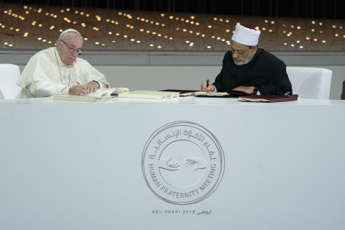
DOCUMENTO SULLA FRATELLANZA UMANA PER LA PACE MONDIALE E LA CONVIVENZA COMUNE
Papa Francesco e il Grande Imam di Al Azhar sottoscrivono la storica Dichiarazione di Abu Dhabi (4 febbraio 2019)
Presentazione curata dal Prof. Francesco Cannizzaro
Specialista in Pedagogia, Bioetica e Sessuologia

Slide 2
DOCUMENTO SULLA FRATELLANZA UMANA
Prefazione
La fede porta il credente a vedere nell’altro un fratello da sostenere e da amare. Dalla fede in Dio, che ha creato l’universo, le creature e tutti gli esseri umani – uguali per la Sua Misericordia –, il credente è chiamato a esprimere questa fratellanza umana, salvaguardando il creato e tutto l’universo e sostenendo ogni persona, specialmente le più bisognose e povere.
Partendo da questo valore trascendente, in diversi incontri dominati da un’atmosfera di fratellanza e amicizia, abbiamo condiviso le gioie, le tristezze e i problemi del mondo contemporaneo, al livello del progresso scientifico e tecnico, delle conquiste terapeutiche, dell’era digitale, dei mass media, delle comunicazioni; al livello della povertà, delle guerre e delle afflizioni di tanti fratelli e sorelle in diverse parti del mondo, a causa della corsa agli armamenti, delle ingiustizie sociali, della corruzione, delle disuguaglianze, del degrado morale, del terrorismo, della discriminazione, dell’estremismo e di tanti altri motivi.
Da questi fraterni e sinceri confronti, che abbiamo avuto, e dall’incontro pieno di speranza in un futuro luminoso per tutti gli esseri umani, è nata l’idea di questo «Documento sulla Fratellanza Umana». Un documento ragionato con sincerità e serietà per essere una dichiarazione comune di buone e leali volontà, tale da invitare tutte le persone che portano nel cuore la fede in Dio e la fede nella fratellanza umana a unirsi e a lavorare insieme, affinché esso diventi una guida per le nuove generazioni verso la cultura del reciproco rispetto, nella comprensione della grande grazia divina che rende tutti gli esseri umani fratelli.

Slide 3
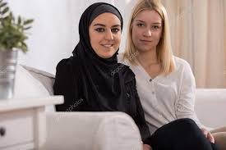
DOCUMENTO SULLA FRATELLANZA UMANA
Chiamati a convivere come fratelli
In nome di Dio che ha creato tutti gli esseri umani uguali nei diritti, nei doveri e nella dignità, e li ha chiamati a convivere come fratelli tra di loro, per popolare la terra e diffondere in essa i valori del bene, della carità e della pace.
In nome dell’innocente anima umana che Dio ha proibito di uccidere, affermando che chiunque uccide una persona è come se avesse ucciso tutta l’umanità e chiunque ne salva una è come se avesse salvato l’umanità intera.
In nome dei poveri, dei miseri, dei bisognosi e degli emarginati che Dio ha comandato di soccorrere come un dovere richiesto a tutti gli uomini e in particolar modo a ogni uomo facoltoso e benestante.

Slide 4
DOCUMENTO SULLA FRATELLANZA UMANA
In nome dei più deboli
In nome degli orfani, delle vedove, dei rifugiati e degli esiliati dalle loro dimore e dai loro paesi; di tutte le vittime delle guerre, delle persecuzioni e delle ingiustizie; dei deboli, di quanti vivono nella paura, dei prigionieri di guerra e dei torturati in qualsiasi parte del mondo, senza distinzione alcuna.
In nome dei popoli che hanno perso la sicurezza, la pace e la comune convivenza, divenendo vittime delle distruzioni, delle rovine e delle guerre.
In nome della fratellanza umana che abbraccia tutti gli uomini, li unisce e li rende uguali.
In nome di questa fratellanza lacerata dalle politiche di integralismo e divisione e dai sistemi di guadagno smodato e dalle tendenze ideologiche odiose, che manipolano le azioni e i destini degli uomini.

Slide 5
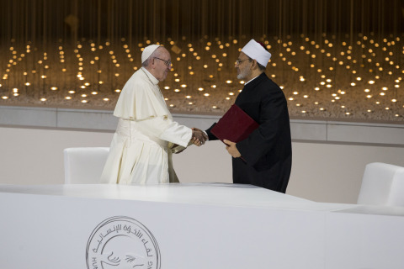
DOCUMENTO SULLA FRATELLANZA UMANA
In nome delle persone di buona volontà
In nome della libertà, che Dio ha donato a tutti gli esseri umani, creandoli liberi e distinguendoli con essa.
In nome della giustizia e della misericordia, fondamenti della prosperità e cardini della fede.
In nome di tutte le persone di buona volontà, presenti in ogni angolo della terra.
In nome di Dio e di tutto questo, Al-Azhar al-Sharif, con i musulmani d’Oriente e d’Occidente, insieme alla Chiesa Cattolica, con i cattolici d’Oriente e d’Occidente, dichiarano di adottare la cultura del dialogo come via; la collaborazione comune come condotta; la conoscenza reciproca come metodo e criterio.

Slide 6
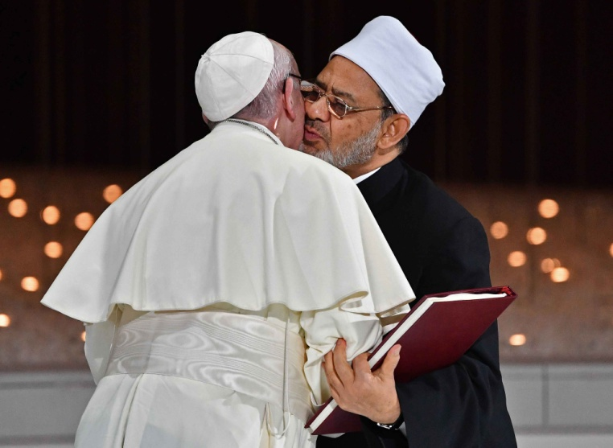
DOCUMENTO SULLA FRATELLANZA UMANA
Per diffondere la cultura della tolleranza
Noi – credenti in Dio, nell’incontro finale con Lui e nel Suo Giudizio –, partendo dalla nostra responsabilità religiosa e morale, e attraverso questo Documento, chiediamo a noi stessi e ai Leader del mondo, agli artefici della politica internazionale e dell’economia mondiale, di impegnarsi seriamente per diffondere la cultura della tolleranza, della convivenza e della pace; di intervenire, quanto prima possibile, per fermare lo spargimento di sangue innocente, e di porre fine alle guerre, ai conflitti, al degrado ambientale e al declino culturale e morale che il mondo attualmente vive.

Slide 7
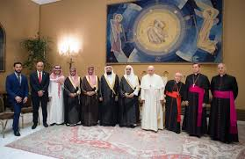
DOCUMENTO SULLA FRATELLANZA UMANA
Agli uomini di cultura di ogni parte del mondo
Ci rivolgiamo agli intellettuali, ai filosofi, agli uomini di religione, agli artisti, agli operatori dei media e agli uomini di cultura in ogni parte del mondo, affinché riscoprano i valori della pace, della giustizia, del bene, della bellezza, della fratellanza umana e della convivenza comune, per confermare l’importanza di tali valori come àncora di salvezza per tutti e cercare di diffonderli ovunque.

Slide 8
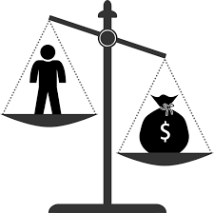
DOCUMENTO SULLA FRATELLANZA UMANA
Siamo in presenza di una coscienza umana anestetizzata
Questa Dichiarazione, partendo da una riflessione profonda sulla nostra realtà contemporanea, apprezzando i suoi successi e vivendo i suoi dolori, le sue sciagure e calamità, crede fermamente che tra le più importanti cause della crisi del mondo moderno vi siano una coscienza umana anestetizzata e l’allontanamento dai valori religiosi, nonché il predominio dell’individualismo e delle filosofie materialistiche che divinizzano l’uomo e mettono i valori mondani e materiali al posto dei principi supremi e trascendenti.

Slide 9
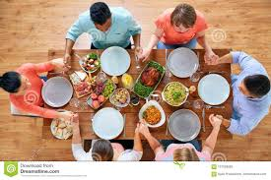
DOCUMENTO SULLA FRATELLANZA UMANA
Assistiamo ad un indebolimento dei valori spirituali
Noi, pur riconoscendo i passi positivi che la nostra civiltà moderna ha compiuto nei campi della scienza, della tecnologia, della medicina, dell’industria e del benessere, in particolare nei Paesi sviluppati, sottolineiamo che, insieme a tali progressi storici, grandi e apprezzati, si verifica un deterioramento dell’etica, che condiziona l’agire internazionale, e un indebolimento dei valori spirituali e del senso di responsabilità.

Slide 10
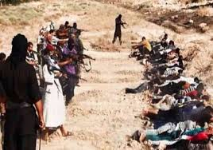
DOCUMENTO SULLA FRATELLANZA UMANA
Caduta nell’integralismo religioso
Tutto ciò contribuisce a diffondere una sensazione generale di frustrazione, di solitudine e di disperazione, conducendo molti a cadere o nel vortice dell’estremismo ateo e agnostico, oppure nell’integralismo religioso, nell’estremismo e nel fondamentalismo cieco, portando così altre persone ad arrendersi a forme di dipendenza e di autodistruzione individuale e collettiva.

Slide 11
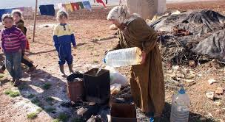
DOCUMENTO SULLA FRATELLANZA UMANA
Nel mondo si sta combattendo una terza guerra mondiale a pezzi
La storia afferma che l’estremismo religioso e nazionale e l’intolleranza hanno prodotto nel mondo, sia in Occidente sia in Oriente, ciò che potrebbe essere chiamato i segnali di una «terza guerra mondiale a pezzi», segnali che, in varie parti del mondo e in diverse condizioni tragiche, hanno iniziato a mostrare il loro volto crudele; situazioni di cui non si conosce con precisione quante vittime, vedove e orfani abbiano prodotto.
Inoltre, ci sono altre zone che si preparano a diventare teatro di nuovi conflitti, dove nascono focolai di tensione e si accumulano armi e munizioni, in una situazione mondiale dominata dall’incertezza, dalla delusione e dalla paura del futuro e controllata dagli interessi economici miopi.

Slide 12
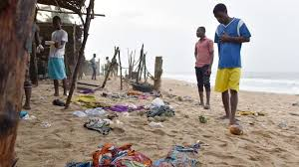
DOCUMENTO SULLA FRATELLANZA UMANA
Mancanza di una distribuzione equa delle risorse naturali
Affermiamo altresì che le forti crisi politiche, l’ingiustizia e la mancanza di una distribuzione equa delle risorse naturali – delle quali beneficia solo una minoranza di ricchi, a discapito della maggioranza dei popoli della terra – hanno generato, e continuano a farlo, enormi quantità di malati, di bisognosi e di morti, provocando crisi letali di cui sono vittime diversi paesi, nonostante le ricchezze naturali e le risorse delle giovani generazioni che li caratterizzano.
Nei confronti di tali crisi che portano a morire di fame milioni di bambini, già ridotti a scheletri umani – a motivo della povertà e della fame –, regna un silenzio internazionale inaccettabile.

Slide 13
DOCUMENTO SULLA FRATELLANZA UMANA
La famiglia resta il nucleo fondamentale della società
E’ evidente a questo proposito quanto sia essenziale la famiglia, quale nucleo fondamentale della società e dell’umanità, per dare alla luce dei figli, allevarli, educarli, fornire loro una solida morale e la protezione familiare.
Attaccare l’istituzione familiare, disprezzandola o dubitando dell’importanza del suo ruolo, rappresenta uno dei mali più pericolosi della nostra epoca.

Slide 14
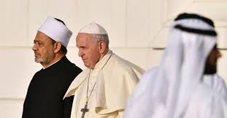
DOCUMENTO SULLA FRATELLANZA UMANA
Necessità di adesione ai valori morali e religiosi
Attestiamo anche l’importanza del risveglio del senso religioso e della necessità di rianimarlo nei cuori delle nuove generazioni, tramite l’educazione sana e l’adesione ai valori morali e ai giusti insegnamenti religiosi, per fronteggiare le tendenze individualistiche, egoistiche, conflittuali, il radicalismo e l’estremismo cieco in tutte le sue forme e manifestazioni.

Slide 15
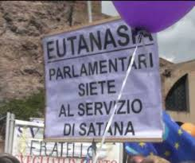
DOCUMENTO SULLA FRATELLANZA UMANA
Condanna di tutte le pratiche che minacciano la vita
Il primo e più importante obiettivo delle religioni è quello di credere in Dio, di onorarLo e di chiamare tutti gli uomini a credere che questo universo dipende da un Dio che lo governa, è il Creatore che ci ha plasmati con la Sua Sapienza divina e ci ha concesso il dono della vita per custodirlo.
Un dono che nessuno ha il diritto di togliere, minacciare o manipolare a suo piacimento, anzi, tutti devono preservare tale dono della vita dal suo inizio fino alla sua morte naturale.
Perciò condanniamo tutte le pratiche che minacciano la vita come i genocidi, gli atti terroristici, gli spostamenti forzati, il traffico di organi umani, l’aborto e l’eutanasia e le politiche che sostengono tutto questo.

Slide 16
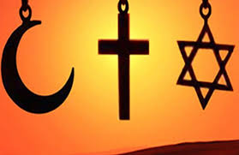
DOCUMENTO SULLA FRATELLANZA UMANA
Le religioni non incitano mai alla guerra
Altresì dichiariamo – fermamente – che le religioni non incitano mai alla guerra e non sollecitano sentimenti di odio, ostilità, estremismo, né invitano alla violenza o allo spargimento di sangue.
Queste sciagure sono frutto della deviazione dagli insegnamenti religiosi, dell’uso politico delle religioni e anche delle interpretazioni di gruppi di uomini di religione che hanno abusato – in alcune fasi della storia – dell’influenza del sentimento religioso sui cuori degli uomini per portali a compiere ciò che non ha nulla a che vedere con la verità della religione, per realizzare fini politici ed economici mondani e miopi.

Slide 17
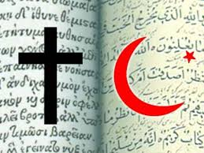
DOCUMENTO SULLA FRATELLANZA UMANA
Non usare il nome di Dio per commettere omicidi
Per questo noi chiediamo a tutti di cessare di strumentalizzare le religioni per incitare all’odio, alla violenza, all’estremismo e al fanatismo cieco e di smettere di usare il nome di Dio per giustificare atti di omicidio, di esilio, di terrorismo e di oppressione.
Lo chiediamo per la nostra fede comune in Dio, che non ha creato gli uomini per essere uccisi o per scontrarsi tra di loro e neppure per essere torturati o umiliati nella loro vita e nella loro esistenza.
Infatti Dio, l’Onnipotente, non ha bisogno di essere difeso da nessuno e non vuole che il Suo nome venga usato per terrorizzare la gente.

Slide 18
DOCUMENTO SULLA FRATELLANZA UMANA
Difendere i giovani dal dominio del pensiero materialistico
La forte convinzione che i veri insegnamenti delle religioni invitano a restare ancorati ai valori della pace; a sostenere i valori della reciproca conoscenza, della fratellanza umana e della convivenza comune; a ristabilire la saggezza, la giustizia e la carità e a risvegliare il senso della religiosità tra i giovani, per difendere le nuove generazioni dal dominio del pensiero materialistico, dal pericolo delle politiche dell’avidità del guadagno smodato e dell’indifferenza, basate sulla legge della forza e non sulla forza della legge.

Slide 19
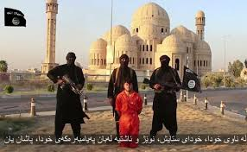
DOCUMENTO SULLA FRATELLANZA UMANA
Condanna verso chi costringe ad aderire ad una religione
La libertà è un diritto di ogni persona: ciascuno gode della libertà di credo, di pensiero, di espressione e di azione.
Il pluralismo e le diversità di religione, di colore, di sesso, di razza e di lingua sono una sapiente volontà divina, con la quale Dio ha creato gli esseri umani.
Questa Sapienza divina è l’origine da cui deriva il diritto alla libertà di credo e alla libertà di essere diversi.
Per questo si condanna il fatto di costringere la gente ad aderire a una certa religione o a una certa cultura, come pure di imporre uno stile di civiltà che gli altri non accettano.

Slide 20
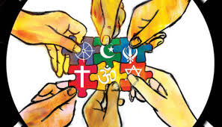
DOCUMENTO SULLA FRATELLANZA UMANA
Diffondere la cultura della tolleranza
La giustizia basata sulla Misericordia è la via da percorrere per raggiungere una vita dignitosa alla quale ha diritto ogni essere umano.
Il dialogo, la comprensione, la diffusione della cultura della tolleranza, dell’accettazione dell’altro e della convivenza tra gli esseri umani contribuirebbero notevolmente a ridurre molti problemi economici, sociali, politici e ambientali che assediano grande parte del genere umano.
Il dialogo tra i credenti significa incontrarsi nell’enorme spazio dei valori spirituali, umani e sociali comuni, e investire ciò nella diffusione delle più alte virtù morali, sollecitate dalle religioni; significa anche evitare le inutili discussioni.

Slide 21
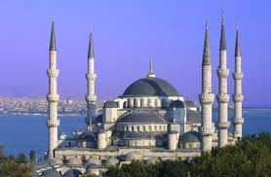
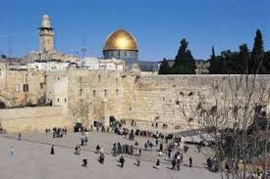
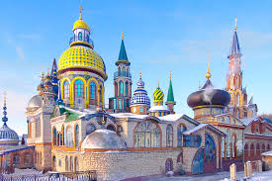
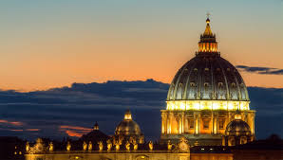
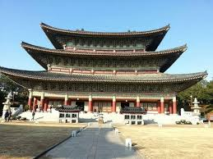
DOCUMENTO SULLA FRATELLANZA UMANA
Proteggere i luoghi di culto
La protezione dei luoghi di culto – templi, chiese e moschee – è un dovere garantito dalle religioni, dai valori umani, dalle leggi e dalle convenzioni internazionali.
Ogni tentativo di attaccare i luoghi di culto o di minacciarli attraverso attentati o esplosioni o demolizioni è una deviazione dagli insegnamenti delle religioni, nonché una chiara violazione del diritto internazionale.

Slide 22
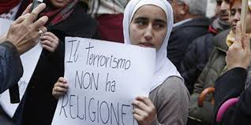
DOCUMENTO SULLA FRATELLANZA UMANA
No alla strumentalizzazione delle religioni da parte dei terroristi
Il terrorismo esecrabile che minaccia la sicurezza delle persone, sia in Oriente che in Occidente, sia a Nord che a Sud, spargendo panico, terrore e pessimismo non è dovuto alla religione – anche se i terroristi la strumentalizzano – ma è dovuto alle accumulate interpretazioni errate dei testi religiosi, alle politiche di fame, di povertà, di ingiustizia, di oppressione, di arroganza; per questo è necessario interrompere il sostegno ai movimenti terroristici attraverso il rifornimento di denaro, di armi, di piani o giustificazioni e anche la copertura mediatica, e considerare tutto ciò come crimini internazionali che minacciano la sicurezza e la pace mondiale. Occorre condannare un tale terrorismo in tutte le sue forme e manifestazioni.

Slide 23
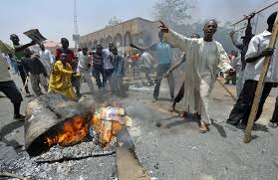
DOCUMENTO SULLA FRATELLANZA UMANA
Rinunciare al termine discriminatorio di minoranze
Il concetto di cittadinanza si basa sull’eguaglianza dei diritti e dei doveri sotto la cui ombra tutti godono della giustizia.
Per questo è necessario impegnarsi per stabilire nelle nostre società il concetto della piena cittadinanza e rinunciare all’uso discriminatorio del termine minoranze, che porta con sé i semi del sentirsi isolati e dell’inferiorità; esso prepara il terreno alle ostilità e alla discordia e sottrae le conquiste e i diritti religiosi e civili di alcuni cittadini discriminandoli.

Slide 24
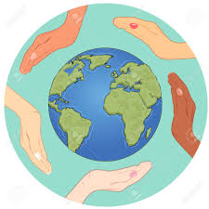
DOCUMENTO SULLA FRATELLANZA UMANA
Reciproca necessità tra Occidente ed Oriente
Il rapporto tra Occidente e Oriente è un’indiscutibile reciproca necessità, che non può essere sostituita e nemmeno trascurata, affinché entrambi possano arricchirsi a vicenda della civiltà dell’altro, attraverso lo scambio e il dialogo delle culture.
L’Occidente potrebbe trovare nella civiltà dell’Oriente rimedi per alcune sue malattie spirituali e religiose causate dal dominio del materialismo.
L’Oriente potrebbe trovare nella civiltà dell’Occidente tanti elementi che possono aiutarlo a salvarsi dalla debolezza, dalla divisione, dal conflitto e dal declino scientifico, tecnico e culturale.

Slide 25
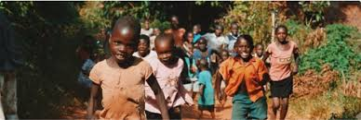
DOCUMENTO SULLA FRATELLANZA UMANA
Garantire una vita dignitosa per tutti gli uomini
È importante prestare attenzione alle differenze religiose, culturali e storiche che sono una componente essenziale nella formazione della personalità, della cultura e della civiltà orientale; ed è importante consolidare i diritti umani generali e comuni, per contribuire a garantire una vita dignitosa per tutti gli uomini in Oriente e in Occidente, evitando l’uso della politica della doppia misura.

Slide 26
DOCUMENTO SULLA FRATELLANZA UMANA
Riconoscere tutti i diritti alle donne
È un’indispensabile necessità riconoscere il diritto della donna all’istruzione, al lavoro, all’esercizio dei propri diritti politici.
Inoltre, si deve lavorare per liberarla dalle pressioni storiche e sociali contrarie ai principi della propria fede e della propria dignità.
È necessario anche proteggerla dallo sfruttamento sessuale e dal trattarla come merce o mezzo di piacere o di guadagno economico.
Per questo si devono interrompere tutte le pratiche disumane e i costumi volgari che umiliano la dignità della donna e lavorare per modificare le leggi che impediscono alle donne di godere pienamente dei propri diritti.

Slide 27
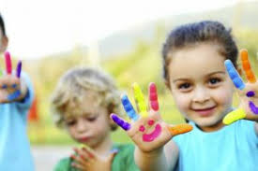
DOCUMENTO SULLA FRATELLANZA UMANA
Garantire e tutelare tutti i diritti dei bambini
La tutela dei diritti fondamentali dei bambini a crescere in un ambiente familiare, all’alimentazione, all’educazione e all’assistenza è un dovere della famiglia e della società.
Tali diritti devono essere garantiti e tutelati, affinché non manchino e non vengano negati a nessun bambino in nessuna parte del mondo.
Occorre condannare qualsiasi pratica che violi la dignità dei bambini o i loro diritti. È altresì importante vigilare contro i pericoli a cui essi sono esposti – specialmente nell’ambiente digitale – e considerare come crimine il traffico della loro innocenza e qualsiasi violazione della loro infanzia.

Slide 28
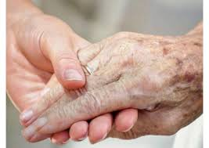
DOCUMENTO SULLA FRATELLANZA UMANA
Garantire e tutelare tutti i diritti degli anziani e dei disabili
La protezione dei diritti degli anziani, dei deboli, dei disabili e degli oppressi è un’esigenza religiosa e sociale che dev’essere garantita e protetta attraverso rigorose legislazioni e l’applicazione delle convenzioni internazionali a riguardo.

Slide 29
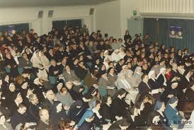
DOCUMENTO SULLA FRATELLANZA UMANA
Impegno a diffondere i principi della Dichiarazione
A tal fine, la Chiesa Cattolica e al-Azhar, attraverso la comune cooperazione, annunciano e promettono di portare questo Documento alle Autorità, ai Leader influenti, agli uomini di religione di tutto il mondo, alle organizzazioni regionali e internazionali competenti, alle organizzazioni della società civile, alle istituzioni religiose e ai leader del pensiero; e di impegnarsi nel diffondere i principi di questa Dichiarazione a tutti i livelli regionali e internazionali, sollecitando a tradurli in politiche, decisioni, testi legislativi, programmi di studio e materiali di comunicazione.

Slide 30
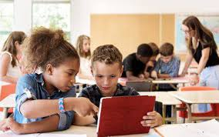
DOCUMENTO SULLA FRATELLANZA UMANA
La Dichiarazione diventi oggetto di ricerca e di studio
Al-Azhar e la Chiesa Cattolica domandano che questo Documento divenga oggetto di ricerca e di riflessione in tutte le scuole, nelle università e negli istituti di educazione e di formazione, al fine di contribuire a creare nuove generazioni che portino il bene e la pace e difendano ovunque il diritto degli oppressi e degli ultimi.

Slide 31
DOCUMENTO SULLA FRATELLANZA UMANA
In conclusione auspichiamo che la Dichiarazione:
sia un invito alla riconciliazione e alla fratellanza tra tutti i credenti, anzi tra i credenti e i non credenti, e tra tutte le persone di buona volontà;
sia un appello a ogni coscienza viva che ripudia la violenza aberrante e l’estremismo cieco; appello a chi ama i valori di tolleranza e di fratellanza, promossi e incoraggiati dalle religioni;
sia una testimonianza della grandezza della fede in Dio che unisce i cuori divisi ed eleva l’animo umano;
sia un simbolo dell’abbraccio tra Oriente e Occidente, tra Nord e Sud e tra tutti coloro che credono che Dio ci abbia creati per conoscerci, per cooperare tra di noi e per vivere come fratelli che si amano.
Questo è ciò che speriamo e cerchiamo di realizzare, al fine di raggiungere una pace universale di cui godano tutti gli uomini in questa vita.
FINE

